Slide 1
«История гидрографической сети Преображенского и Измайловского районов за XIX-XXI века»
Джафарова Любовь
Зыкова Зоя
Табурова Ирина

Slide 2
Наша цель:
Проанализировать историю развития гидрографической Преображенского и Измайловского районов за XIX – XXI века;

Slide 3
Наш проект:
Наши задачи:
Сбор материалов: сентябрь – ноябрь;
Приготовление презентации и текста для неё: октябрь – декабря;
Проведение презентации: декабрь;
Проведение опроса: декабрь;
Рефлексия: декабрь;
Наш продукт: презентация с рассказом о гидросети, которую мы представим на уроке.

Slide 4
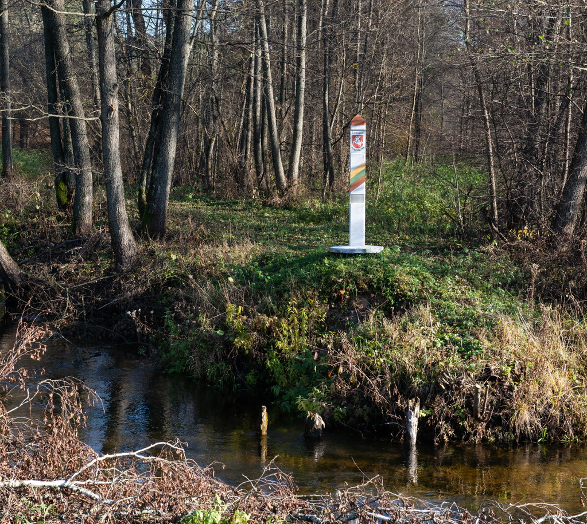
Гидрологическая сеть – это?
Гидрографической сетью называют речную сеть, включая в нее озера, болота, ледники, балки и овраги, то есть водоемы, запасы воды в твердом виде и временные.

Slide 5
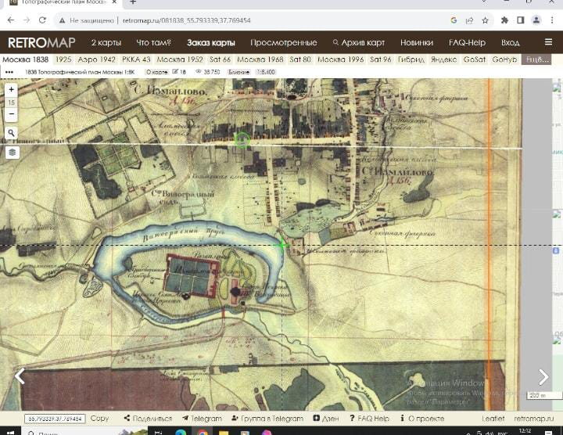
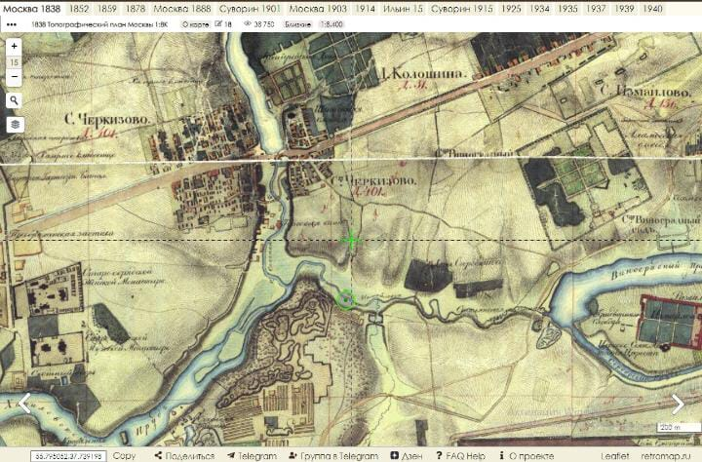
Карты ХIХ века:

Slide 6
Карты ХIХ века:

Slide 7
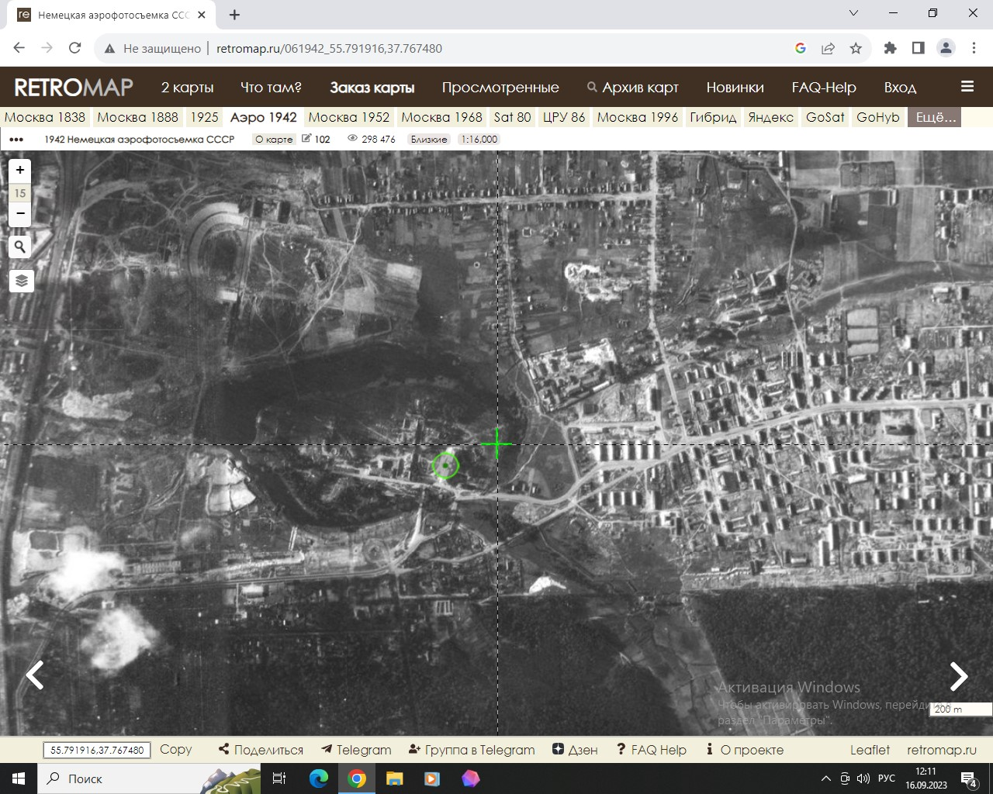
Карта ХХ века:

Slide 8
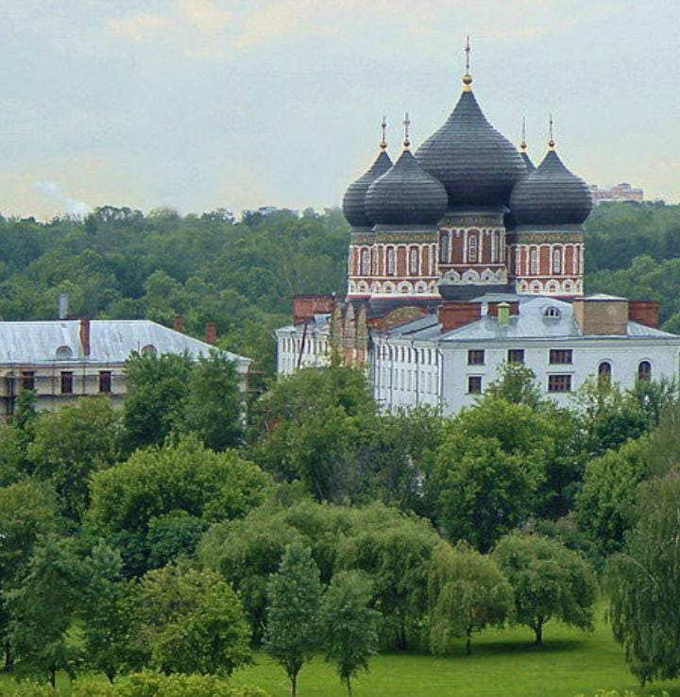
Места Измайловского острова в прошлом и сейчас:
Покровский собор
Фото 2022 (Фото из Интернета)
Изображение 1844 года

Slide 9
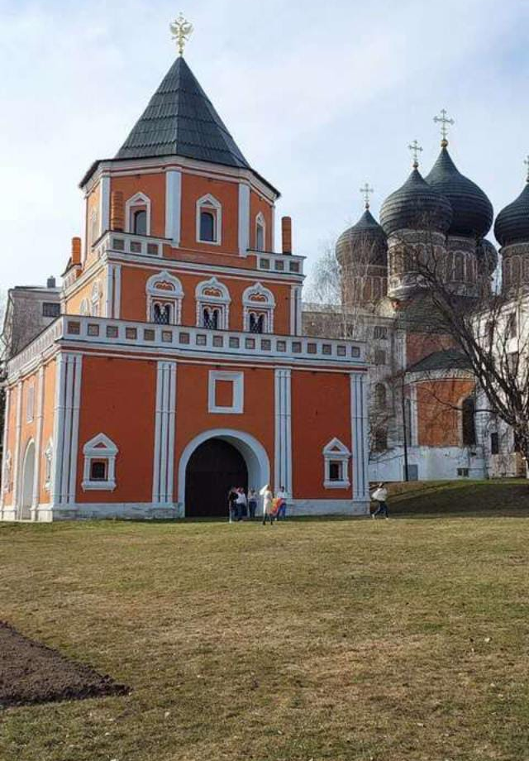
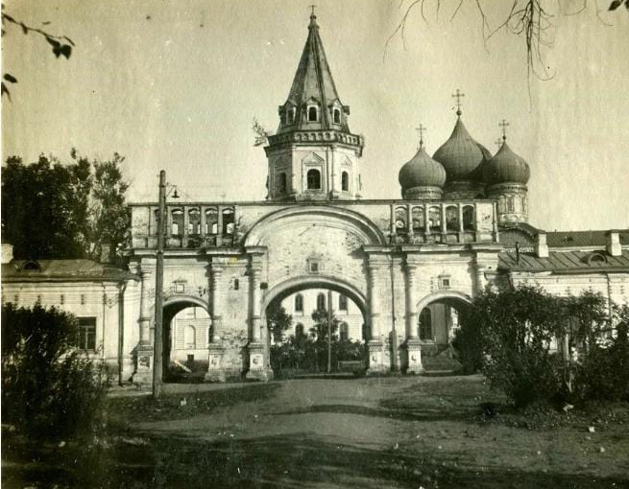
Места Измайловского острова в прошлом и сейчас:
Передние ворота
Фото 1929
Фото 2023 года (Наше фото)

Slide 10
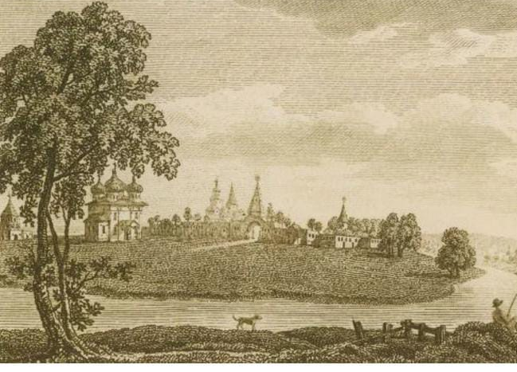
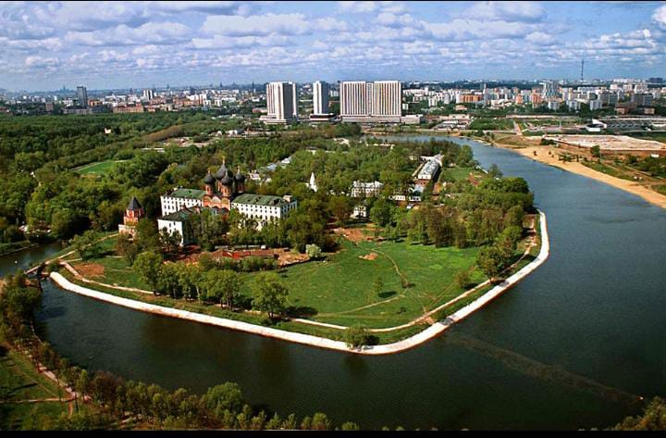
Места Измайловского острова в прошлом и сейчас:
Фото 2022 года (Фото из Интернета)
Изображение 1812 года
Измайловский остров

Slide 11
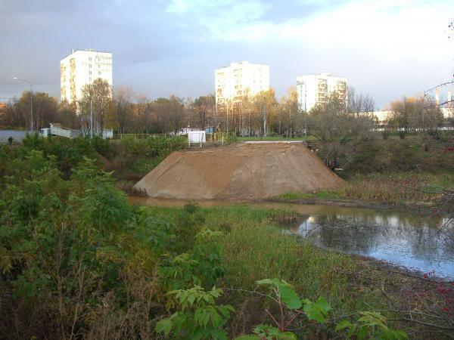
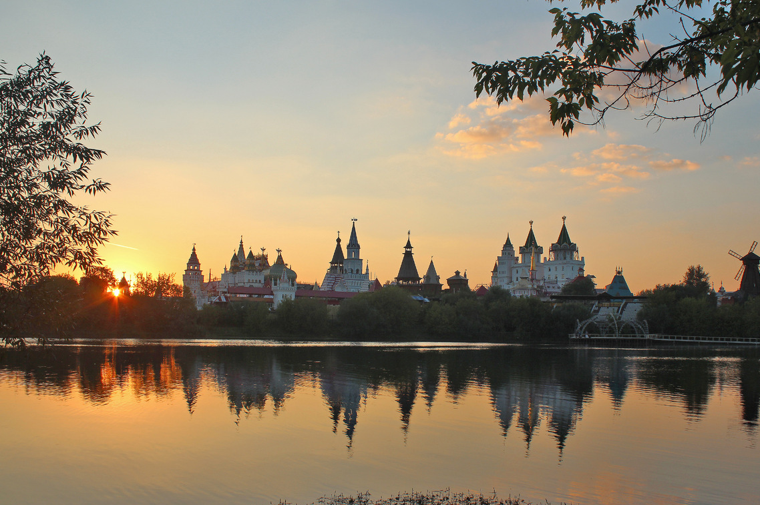
Что сейчас на месте речек?
Набережная реки Серебрянки
Остатки старого коллектора реки сосенки

Slide 12
Наши выводы:
Представление о древней гидрографической сети, которую изменил человек, поможет избежать ошибок в строительстве.

Slide 13
Наши источники:
Pro-stranstva.ru;
istoria-izmailovskogo-ostrova;
LiveinMsk.ru;
retromap.ru;
podzemreki.ru;
mosriver.narod.ru

Slide 14
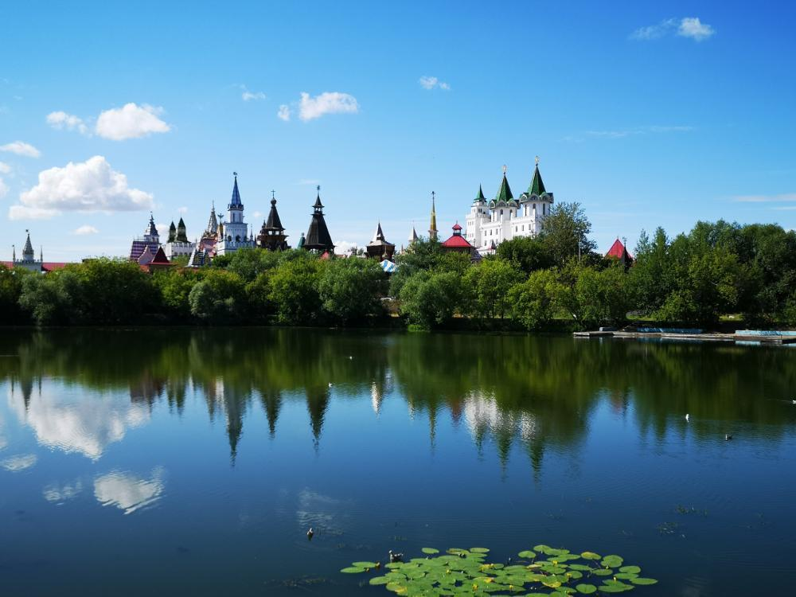
Спасибо за внимание! ❤

